Slide 1

Проектная деятельность в начальной школе
Галунчикова Е.Н.
учитель начальных классов высшая категория
МБОУ КСОШ №1

Slide 2
Современные дети
Современные дети — это уже не чистый лист, на который наносятся знания. К ним поступает огромное количество информации отовсюду.
Детей необходимо научить правильно усваивать информацию, а для этого надо научить их ранжировать, выделять главное, находить связи.
«Единственный путь, ведущий к знаниям, - это деятельность.»
Бернард Шоу

Slide 3
Что такое проект?
Проект – это специально организованный учителем и самостоятельно выполняемый учащимися комплекс действий, завершающихся созданием творческого продукта.
Метод проекта – это одна из личностно- ориентированных технологий, в основе которой лежит развитие познавательных навыков учащихся, умений самостоятельно конструировать свои знания, ориентироваться в информационном пространстве, развитие критического и творческого мышления.

Slide 4
Проект - это "пять П":
Проблема,
Проектирование(планирование),
Поиск информации,
Продукт,
Презентация.
Шестое "П" проекта - это его Портфолио, т.е. папка, в которой собраны все рабочие материалы, в том числе черновики, планы, отчеты и др.

Slide 5
Если же говорить о работе над проектом, как о педагогической технологии, то эта технология включает в себя совокупность исследовательских, поисковых, проблемных методов, творческих по самой своей сути.
Проект – прежде всего цель, принятая, осознанная детьми, актуальная для них. Проект – это детская самодеятельность, конкретное практическое творческое дело, поэтапное движение к цели. Проект – метод педагогически организованного освоения ребёнком окружающей среды.

Slide 6
Проектная деятельность обучающихся
– это совместная учебно- познавательная, творческая или игровая деятельность, имеющая общую цель, согласованные методы, способы деятельности, направленная на достижение общего результата;
- проектирование ставит ученика в активную позицию деятельного субъекта;
- происходит интенсивное развитие детей;
- деятельность формирует мышление, умения, способности, межличностные отношения.

Slide 7
Требования к организации проекта
Проект разрабатывается по инициативе учащихся.
Проект является значимым для ближайшего окружения учащихся .
Работа по проекту является исследовательской.
Проект педагогически значим.
Проект заранее спланирован.
Проект ориентирован на решение конкретной проблемы.
Проект реалистичен.

Slide 8
Цели и задачи проектного метода.
Цель работы над проектами в начальной школе: развитие личности и создание основ творческого потенциала учащихся.
Задачи:
формирование позитивной самооценки, самоуважения;
формирование коммуникативной компетентности в сотрудничестве;
формирование способности к организации деятельности и управлению ею;
формирование умения решать творческие задачи. Формирование умения работать с информацией.

Slide 9
Формы презентации проектов
Выставка
Праздник
Доклад
Защита реферата
Игра
Демонстрация
Стенгазета
Спектакль, концерт
Поделка..

Slide 10
Для себя я выбрала следующие принципы организации проектной деятельности:
1)Учёт интересов детей.
Ситуация, когда учеников "строят" и заставляют делать "проект", который им не интересен, не имеет ничего общего с проектированием. В проекте ребёнок решает личностно-значимую для себя задачу. Если личностной включённости нет, нет и проекта.
2) Учение через деятельность.
Проектная деятельность предполагает включение ученика в поисковую, исследовательскую деятельность; систематическое отслеживание учителем и учеником результатов работы.
3) Познание и знание являются следствием преодоления трудностей.
4) Сотрудничество участников педагогического процесса.
Здесь я могу говорить не только о сотрудничестве между мной и учениками, но и между родителями и учениками, и самими учениками.
5) Свободное творчество в выборе темы проекта, решения проблемы, оформления и защиты проекта.

Slide 11
Для развития творческого мышления и самостоятельности младших школьников через проектную деятельность можно использовать возможности УМК “Школа России”.

Slide 12
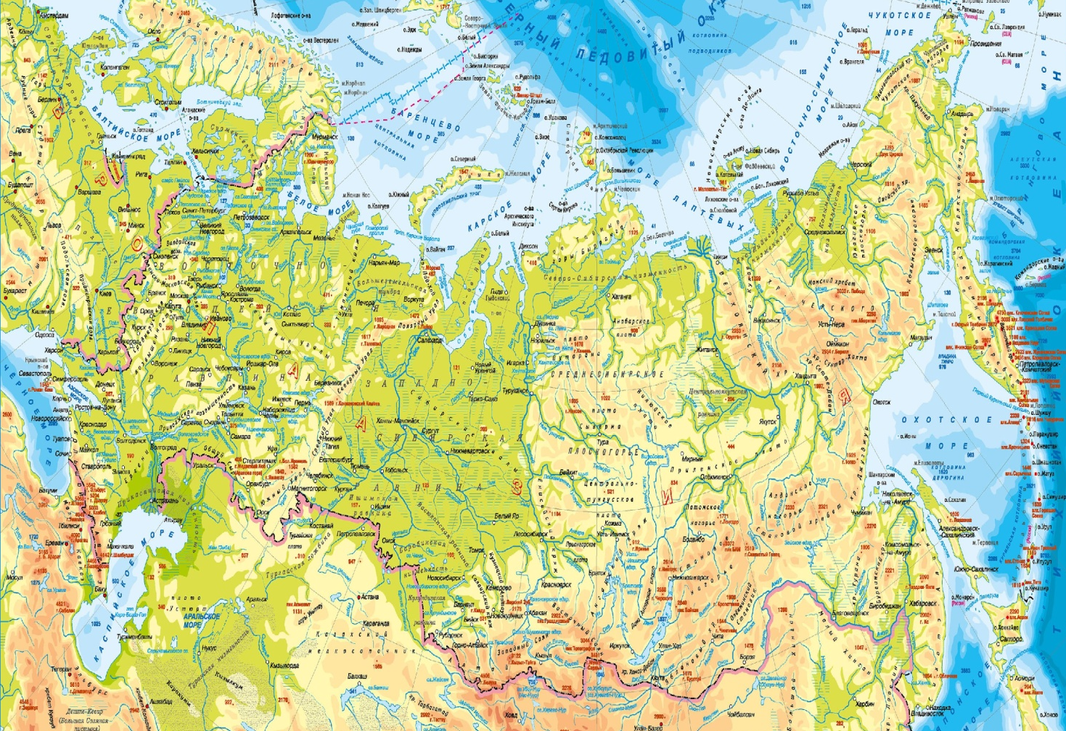
"Путешествие по городам России".
Проектная задача составлена на основе материала учебника по окружающему миру.
Презентуя свой материал, дети учились правильно стоять у карты и показывать город

Slide 13
Проектная задача по окружающему миру по разделу «Путешествия»
«Путешествие по городам России»
Составители:
родители и обучающиеся
2-б класса МБОУ КСОШ №1
Руководитель : Галунчикова Е.Н.

Slide 14

Предлагаем совершить виртуальное КЛАССное путешествие по городам России.
В нашей стране много замечательных городов.
Люди любят путешествовать. Путешествуя, мы обзаводимся приятными воспоминаниями, наполняем свою жизнь приключениями и увлекательными событиями, приобретаем багаж знаний, расширяем кругозор.

Slide 15
План работы
Обсудите в семье,
в каких городах вы бывали или хотите побывать.
2. Выберите город России, в котором вы были или хотите побывать.
3. Найдите в личном архиве или в сети интернет фотографию с интересным объектом этого города.
4. Найди информацию по плану:
1. Название города;
2. дата основания города;
3. возле какого водоёма расположен город.
5. Посмотри на следующем слайде образец и оформи свой слайд по шаблону.

Slide 16
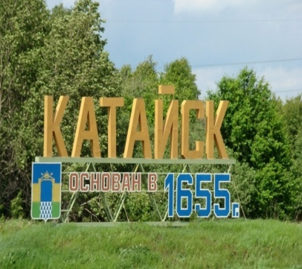
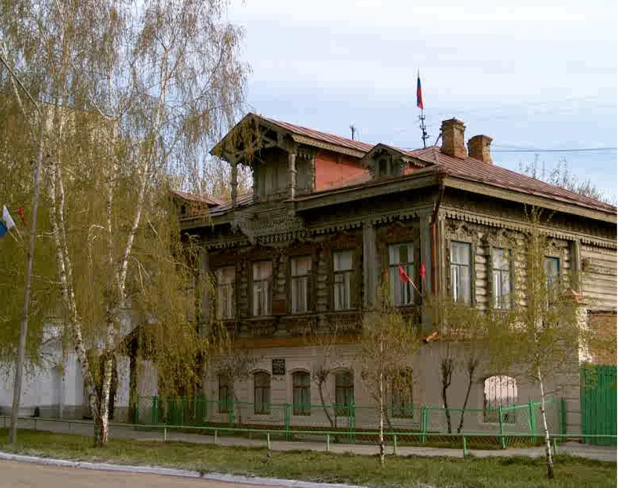
Название города: Катайск
Дата основания: 1655 г.
Рядом протекает река Исеть.
Катайский историко-краеведческий музей
Автор: Галунчикова Е.Н. .

Slide 17
Название города: …
Фото города
Дата основания: …
Рядом расположен …
Название объекта
Автор:

Slide 18
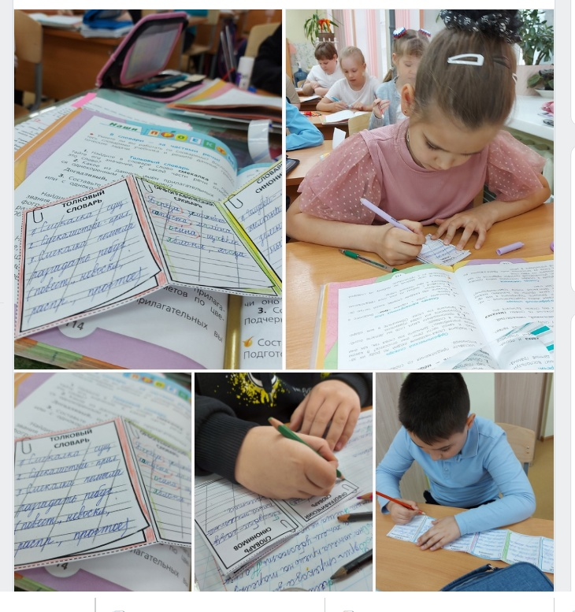

Slide 19
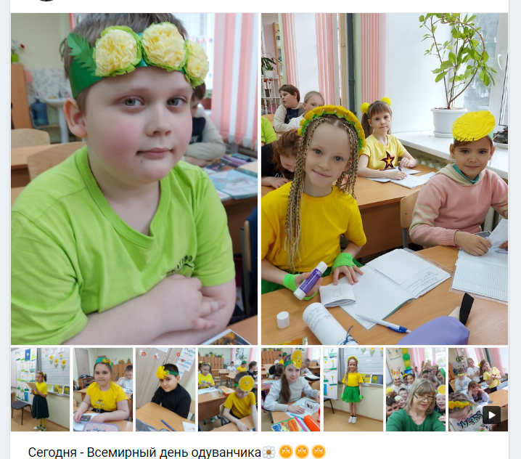
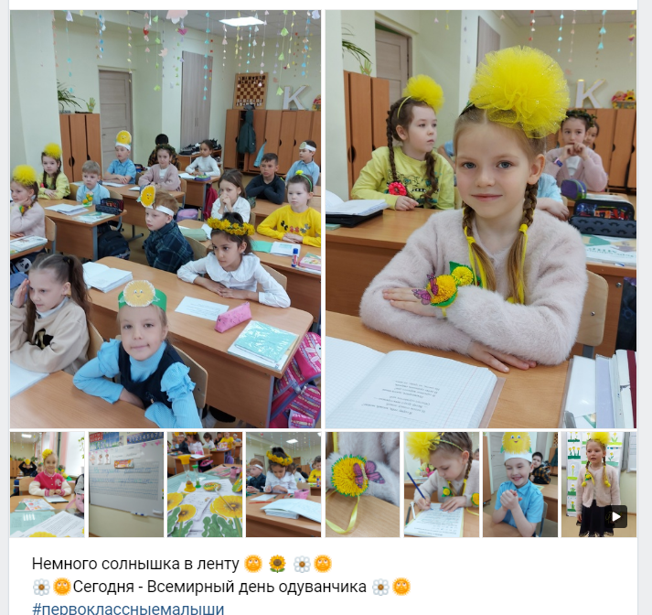

Slide 20
